Slide 1
社会におけるデータ
作成： 2023-01-3１

Slide 2
この教材の学習目標と学習項目
「データ」には数値だけでなく、文字・画像・音声等様々な種類があることを理解し、それらがどのように蓄積され、社会で活用されているか理解する
ビッグデータの活用が進んでいる中で、機械の稼働状況のようなデータだ けでなく、文字、音声、動画や、自分の行動履歴もデータとなりうることを 理解することが求められる。
ビッグデータを得体のしれないものとして恐れるのではなく、便利に利用す るために、ビッグデータがどのように使われているのか知る必要がある。
DSS学習項目
データの種類
取得方法による分類
取得主体による分類
データそのものの属性による分類
社会におけるデータ活用
ビッグデータとアノテーション
オープンデータ
GIF追加学習項目
データの重要性
データと情報と知識
データの信頼性と品質
データの蓄積
セキュリティ

Slide 3
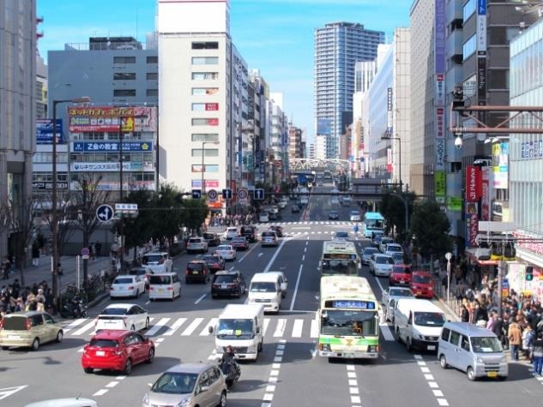
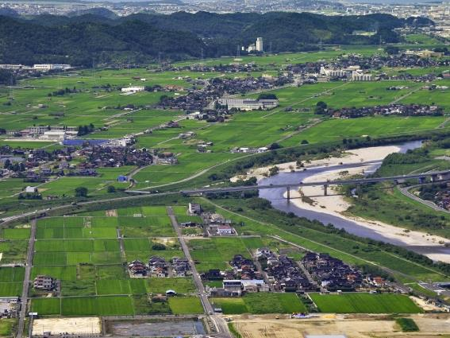
社会はデータであふれています
これらをつなぐと新たな価値が生まれてきます。
文字データ
数値データ
画像データ
法人数
建物名
動物
降水量
施設名
連絡先
人口
閉店時間
避難所
アクセス
気温
水位
画像
エネルギー消費
住所
河川カメラ
交通量
ひずみ
橋梁
監視カメラ
路線名
農地
路面データ
生産量
位置
運転データ
照度
携帯電話密度
3

Slide 4
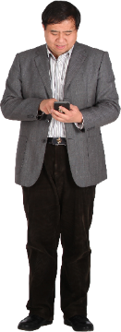
誰もがデータ消費者であり、データ生成・発信者です
サービス
発信データ
地図
位置・移動情報
検索情報
時刻表
健康情報
天候
ニュース
購買履歴
発信したデータが匿名化され、サービスで活用されます

Slide 5
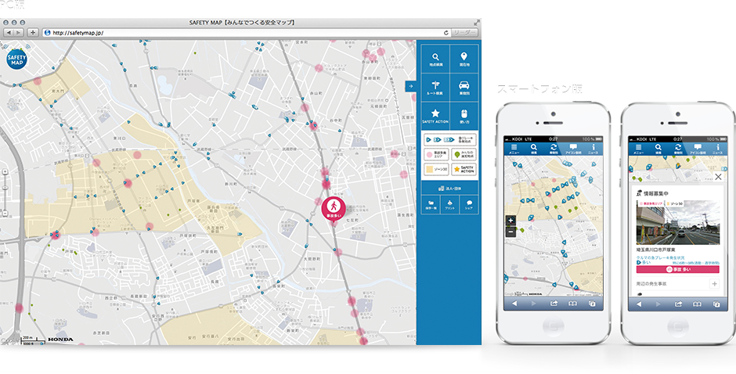
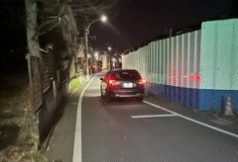
今まで気にしなかったデータが価値を生みます
車の運転データを集積することで、危険箇所がわかるようになります。
急ブレーキ
急ハンドル情報
Honda | SAFETY MAP【みんなでつくる安全マップ】

Slide 6









データは様々なものとつながります
「もの」を最高の状態にするためにセンサーデータを使うだけでなく、そのデータが「様々なもの」につながり新たな価値を生み出します。
以前
現在
路面のデータを、他の乗り物や都市管理で使うことで、各サービスや社会全体が暮らしやすくなっていきます
０１００１０１０
路面のデータは運転支援に使われた
＝車でデータが完結

Slide 7
データにより人、物、金の流れが変わります
人流
混雑予想だを公開することでピークを変えられる
クーポン発信で人流が変えられる
物流
ネットショップで個配が増える
自動配送は配送の体制を大きく変える
金流
キャッシュレスで事務が減る
クラウドファンディングで資金集めができる
テレワーク、Web会議で働き場所や移動が変わる

Slide 8
データの基礎

Slide 9
何故データが重要なのでしょうか
経営でも機器の活用でも、データを使わずに何かを実現することはできません。
また、データは寿命が長く、波及範囲が広いです。
業務プロセス
寿命1年
情報システム
寿命10年
データ
寿命100年
プロセスをノウハウ化して共有する仕組みが必要
新技術やユーザーを見て随時変更
変更が可能なシステムが必要
アジャイルとDevOpsが前提
システム標準化はデータとインタフェースの標準化が重要
リプレイス前提
ビルディングブロック化
汎用サービスの活用
組織のアンカーとしての機能
外部との組み合わせで価値が増大
様々な活用が可能なリソース
利活用ルールの見直しが必要

Slide 10
データって何でしょう
データには様々な観点があります
種類
構造等
取得方法
取得主体
個人情報
使いやすいデータなのか
どんなデータなのか
どうやって入手したのか
誰から入手したのか
配慮が必要な情報なのか

Slide 11
データの種類（種類）
文字
文字による文書やSNS、表等のデータ。
音
会議録、騒音等のデータ。
画像
商品画像、SNS、監視カメラ等のデータ。
動画
広報、セミナー等のデータ。字幕データがついているものもある。
数値データ（センサーデータ）
センサーの計測値などのデータ。

Slide 12
データの種類（構造等）
構造化データ
主に文字や数値のデータです。
データが「タイトル」「日付」「概要」「場所」「連絡先」のようにデータ項目の組み合わせでできています。
入力確認や補助が行いやすく、データの活用、AI等による解析も行いやすいデータです。
非構造化データ
文章、音声、画像、動画等のデータで、データを解析しないと高度な活用が難しいデータです。
データ全体の80％が非構造データと言われています。
メタデータ
「データ名称」「作成日」等、データを解説するための見出し情報のデータです。データの検索用に使います。

Slide 13
データの種類（取得方法）
行動ログデータ
人が行動することで、購買や健康等の様々なデータが蓄積されます。誰がどのデータにアクセスしたかというアクセスログも行動ログの一種です。
機械の稼働ログデータ、センサーデータ
機器や都市に設置されたセンサーから自動収集されるデータです。一定間隔で取得するデータ、障害発生時に取得するデータ等があります。
実験データ、調査データ
実験や調査の目的に応じて収集されるデータです。Webフォームを使ったアンケート等があります。調査対象の年齢や地域の分布、調査数等、調査結果が偏らないような配慮が必要です。
生体データ
指紋や虹彩、顔画像、声、健康情報といった人体に由来するデータです。本人確認や健康管理などに用いられます。

Slide 14
データの種類（取得主体）
１次データ
情報源から直接取得したデータです。エラーデータ等を含む場合があります。
２次データ
情報の編集やクレンジングされた使いやすいデータです。
１次データ等の原データの編集方法、取得方法、中間関与者の情報が求められます。（プロビナンス情報）
1次データは、整理されていなかったり処理が大変ですが、エラーの原因や少数意見等、中間者が省略してしまう情報を含んでいる場合があります。2次データを使いながら1次データを必要に応じて参照するなど、目的に応じてデータを使い分けます。

Slide 15
データの種類（個人情報）
個人を特定できる「氏名」等の情報です。
複数のデータを組み合わせることで、個人が特定できてしまうため、個人情報になり得る情報というものもあります。
個人情報を使うことで、個人の嗜好に合わせた情報を提供したり、手続きでの入力を自動化したりすることができます。利便性と安全性を考えて、利用者の同意のもとで活用することが求められています。
最近では、同意の下に民間サービスに個人の氏名や生年月日、住所、決済情報を預けたり、健康情報を預ける人も多いです。

Slide 16
社会におけるデータの活用と管理

Slide 17





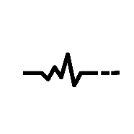





データのサイクルを見てみましょう
データを知識にして、更に、新たなものを生み出せるサイクルが必要です。
融合/関連付け
Fuse/Correlate
位置付け/理解
Orient/Understand
フローからストックへ
Intelligence
Knowledge
フローから
ストックへ
確認
confirm
Spark
AI
Information
Wisdom
分析
Analyze
Experience
Data
処理
Process
評価Evaluate/Judge
収集
Collect
創造/直観Create/intuit
Signal
Idea/Plan
観測
Observe
意志決定Decide
Decision
Event
Action

Slide 18
データの量が急速に増えています
調査会社IDCが2018年に公表した「Data age 2025」では、2018年に33ZBのデータ量が2025年には175ZBになると予想しています。
2025年には、90ZBはIoTデバイスでデータが送出されます
2025年には、ほぼ30％のデータがリアルタイムデータになります
画像データ、センサーデータ、３Dデータ等、これまで手に入らなかったデータの洪水がやってきます。
これらのデータの活用をできるかどうかが組織の競争力の鍵になります。

Slide 19
データは２１世紀の原油と言われています
精製・加工することで、様々な価値を生み出してくれます。
石油
燃料
ガソリン
灯油
原料
ビニール
生地
データ
個人活動
ナビ
健康・医療
企業活動
顧客情報
生産
コストのかからない資源
精製が必要
様々な価値を生み出す
再利用することが可能

Slide 20
データ収集によるスパイラルアップを目指します
データは量が増すことで力が増していきます。また、複数のデータを組み合わせることで、新しい価値を生み出すことができます。
データが
溜まる
分析等の活用でイノベーションが起こる
高度なサービスの提供
利用者が
増加
世界中の優秀な
エンジニアが集中
この動きがグローバルに展開している

Slide 21
データを活かす技術
データは分類したり可視化して使われます。特にAIやビッグデータ解析が期待されています。
ビッグデータ解析
大量のデータを解析することで、データの相関性等から、少量のデータでは見つけられなかった事実を発見します。
販売データ、会計データ、機械振動、SNS等の多くのデータの解析に使われています。
AI
ビッグデータ解析の一種で、教師データを与えることでコンピュータが回答案を提示する機械学習技術を含みます。
コンピュータに学習させるための教師データを作ることをアノテーションと言います。
※ビッグデータ解析やAIを使いこなすためには、大量の学習データが必要になります。

Slide 22
データの収集方法
自分の保有するデータを活用するだけではなく外部データを組み合わせてデータの活用をすることがあります。行政が公開する統計データに加え、統計以外の行政情報を行政機関が公開するオープンデータや民間企業が販売するデータを使うことが多いです。
組織内データの活用
組織内でどのようなデータを保有しているのか、棚卸しを行います。
このとき、データの管理に標準的なメタデータを使うことで、管理がしやすくなり、再利用性が高まります。
オープンデータの活用
行政機関が保有する各種届け出や、一覧化したデータ等を誰でも使えるように公開しています。
今後は、法人や土地情報等、デジタル社会の台帳と言われるベース・レジストリの公開も進んでいくものと期待されています。

Slide 23
データにおける信頼と品質
外部データを使用する場合には、そのデータの信頼性が重要になります。
以下のような観点での確認が必要になります
そのデータにエラーデータがどのくらい含まれるのか
データの精度は必要な粒度か（粒度とは、分、時間、日等のデータの取りまとめ範囲）
原データを提供している関係者やその手法は信頼できるのか
データの転送や加工は適正な方法で行われているか
特に精度や品質は、データの取引価格に関係します。また、十分な品質が確保されないデータを入手するとデータ活用する前にデータのクレンジング作業が必要になるので、取引を検討するときに確認が必要です。
データサイエンティストが不足していると言われます。一方、データサイエンティストの7-8割の仕事はデータの分析ではなく事前のクレンジング作業をしています。品質の高いデータを入手してこの工程を省けるようにすることが重要です。

Slide 24
データの蓄積
データは、個人で管理したいもの、安全に管理したいもの、複数人で共有して管理したいもの等があります。目的に応じて蓄積方法を選択します。
クラウド（占有領域）
個人の写真や文書等を保管するためのネットワーク上の保管領域です。利用者の認証により、PCや携帯端末など複数の端末からアクセスできるサービスがあります。
クラウド（共有）
組織内でデータを共有したり、複数人でデータを共有するためのネットワーク上の保管領域です。文書を複数人で同時編集するなどの作業が可能なものもあります。
組織内サーバー
組織内や外部委託者の施設に設置したサーバーに保管します。電源やデータのバックアップ装置等が必要になります
自己端末
PC等の自分の端末内にデータを蓄積します。
エッジ
センサーは、データを蓄積しないものが多いですが、自端末でデータを処理したり、データを一次記録をしてサーバーに一括転送するもの等があります。

Slide 25
データのセキュリティ
データの漏洩や侵入による盗難は、直接的な被害以外にも組織イメージの低下などのダメージが大きいです。
最近は、侵入を防ぐ壁（ファイヤウォール）型の防御だけでなく、内部の不審操作のモニター等、多様なセキュリティ技術が提供されています。
一方、人的事故によるデータの流失なども多く、社員教育等が重要になります
最近、サーバーにロックをかけてデータやシステムを操作できないようにして身代金を要求するランサムウェアと言われる犯罪が増えています。
バックアップを複数拠点に保管するなど、業務停止にならない対策をする必要があります。

Slide 26
まとめ
社会には使われていない多くのデータがある
組織にとり、データを活用して価値を生み出すことが重要である
データは集めれば良いというものではなく、種類や構造を理解して使うことで大きな効果を引き出せる
データはきちんと蓄積・管理される必要がある

Slide 27
GIFアカデミーについて
データ利用者がデータの重要性や価値に関する認識や、活用、管理するための理解を深めるため、また、データオーナーやデータ収集、作成者が適切にデータを収集、作成、管理するとともに利用者に使いやすい形で供給するための、知識を提供することを目的としています。
情報処理推進機構（IPA）と経済産業省が推進するデジタルスキル標準を参照し、その学習項目を活用するとともに、より専門的な学習項目を追加して教材化しています。
GIFアカデミーは、デジタル庁と情報処理推進機構が協力して提供しています。個々の教材やwebinarはデータチーム内の専門家が作成し、チーム内レビューをした上で公開します。チームメンバーが持つ高度な専門知識を広く活用するとともに、チームメンバーのトレーニングもかねて教材を作成しています。
本教材メタデータ
作成日：2023-03-31 作成者：平本 健二（デジタル庁）

